Slide 1




TRƯỜNG TIỂU HỌC ……
CHÀO MỪNG QUÝ THẦY CÔ
VỀ DỰ GIỜ THĂM LỚP
Môn Tiếng Việt lớp 3
BÀI 6: TẬP NẤU ĂN (T1,2)
Giáo viên:
Lớp: 3

Slide 2
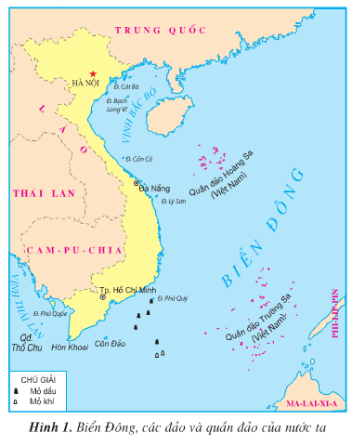
Thứ……ngày…..tháng…..năm…….
TIẾNG VIỆT
TRÒ CHƠI: EM YÊU BIỂN ĐẢO VIỆT NAM
Đảo Phú Quý
Côn Đảo
Đảo Hòn Khoai
Đảo Phú Quốc

Slide 3
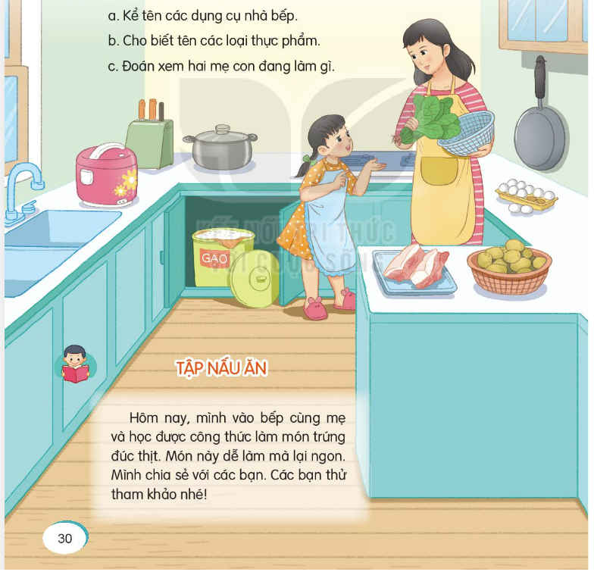
Thứ……ngày…..tháng…..năm…….
TIẾNG VIỆT

Slide 4
Thứ……ngày…..tháng…..năm…….
TIẾNG VIỆT
Bài 6: TẬP NẤU ĂN
1. Hướng dẫn đọc.
Đọc giọng tâm tình, kể chuyện, pha chút hào hứng vui vẻ, những đoạn còn lại đọc với giọng trung tính.
2. Chia đoạn.
+ Đoạn 1: Từ đầu đến tham khảo nhé
+ Đoạn 2: Đọc phần khung không có đánh số (phần nguyên liệu)
+ Đoạn 3: đọc lần lượt các đoạn theo thứ tự từ 1 đến 5

Slide 5
Thứ……ngày…..tháng…..năm…….
TIẾNG VIỆT
Bài 6: TẬP NẤU ĂN
3. Luyện đọc và tìm hiểu bài.
thịt nạc vai,
xay nhuyễn,
hỗn hợp
Cho hỗn hợp/ trứng và thịt vào/ dàn đều khắp chảo/ rán vàng mặt dưới/ từ 5 -7 phút/ với lửa nhỏ.//

Slide 6
Thứ……ngày…..tháng…..năm…….
TIẾNG VIỆT
Bài 6: TẬP NẤU ĂN
Luyện đọc
Tìm hiểu bài
thịt nạc vai,
xay nhuyễn
Câu 1: Kể tên những nguyên liệu làm món bánh trứng đúc thịt?
hỗn hợp
Những nguyên liệu làm món bánh trứng đúc thịt là: trứng gà, thịt nạc vai, dầu ăn, mắm, muối và hành khô.
Cho hỗn hợp/ trứng và thịt vào/ dàn đều khắp chảo/ rán vàng mặt dưới/ từ 5 -7 phút/ với lửa nhỏ.//
Câu 2: Khi làm món trứng đúc thịt, bước 1 cần làm những gì?
Bước 1 là rửa sạch thịt sau đó băm nhỏ, hoặc say nhuyễn.

Slide 7
Thứ……ngày…..tháng…..năm…….
TIẾNG VIỆT
Bài 6: TẬP NẤU ĂN
Luyện đọc
Tìm hiểu bài
Câu 3: Tranh bên mô tả công việc ở bước mấy? nói lại công việc đó?
thịt nạc vai,
xay nhuyễn
hỗn hợp
Tranh này miêu tả công việc ở bước 2, cụ thể là đập trứng vào bát, cho thịt xay, hành khô, mắm muối đánh đều
Cho hỗn hợp/ trứng và thịt vào/ dàn đều khắp chảo/ rán vàng mặt dưới/ từ 5 -7 phút/ với lửa nhỏ.//
Câu 4: Sắp xếp các nội dung dưới đây theo thứ tự làm món trứng đúc thịt?
a. Bày ra đĩa.
b. Cho dầu ăn vào chảo, đun nóng.
c. Cho hỗn hợp trứng + thịt vào chảo, rán vàng mặt dưới.
d. Lật mặt còn lại rán vàng.

Slide 8
Thứ……ngày…..tháng…..năm…….
TIẾNG VIỆT
Bài 6: TẬP NẤU ĂN
Luyện đọc
Tìm hiểu bài
Câu 3: Tranh bên mô tả công việc ở bước mấy? nói lại công việc đó?
thịt nạc vai,
xay nhuyễn
hỗn hợp
Tranh này miêu tả công việc ở bước 2, cụ thể là đập trứng vào bát, cho thịt xay, hành khô, mắm muối đánh đều
Cho hỗn hợp/ trứng và thịt vào/ dàn đều khắp chảo/ rán vàng mặt dưới/ từ 5 -7 phút/ với lửa nhỏ.//
Câu 4: Sắp xếp các nội dung dưới đây theo thứ tự làm món trứng đúc thịt?
b. Cho dầu ăn vào chảo, đun nóng.
c. Cho hỗn hợp trứng + thịt vào chảo, rán vàng mặt dưới.
d. Lật mặt còn lại rán vàng.
a. Bày ra đĩa.

Slide 9

Thứ……ngày…..tháng…..năm…….
TIẾNG VIỆT
Bài 6: TẬP NẤU ĂN
Luyện đọc
Tìm hiểu bài
thịt nạc vai,
xay nhuyễn
NỘI DUNG
hỗn hợp
Cho hỗn hợp/ trứng và thịt vào/ dàn đều khắp chảo/ rán vàng mặt dưới/ từ 5 -7 phút/ với lửa nhỏ.//
Bạn nhỏ kể lại việc mình học nấu ăn trong hè và giới thiệu công thức một món ăn - món trứng đúc thịt.

Slide 10
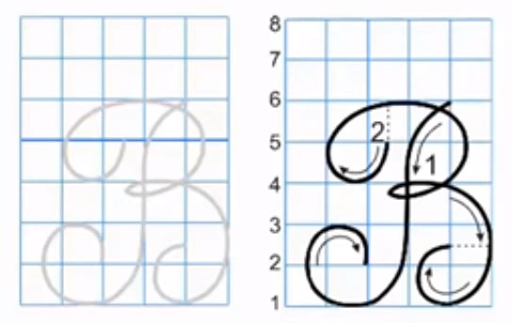
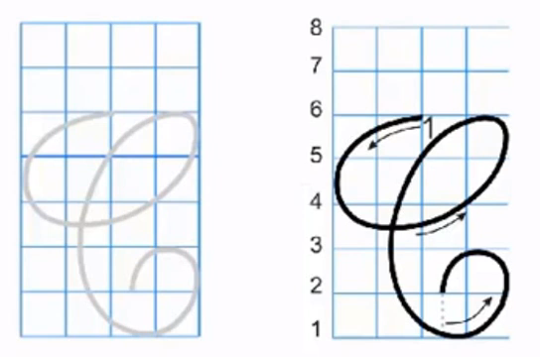
Thứ……ngày…..tháng…..năm…….
TIẾNG VIỆT
Bài 6: TẬP NẤU ĂN
4. Ôn chữ viết hoa.
Viết chữ hoa B,C

Slide 11

Thứ……ngày…..tháng…..năm…….
TIẾNG VIỆT
Bài 6: TẬP NẤU ĂN
5. Viết câu ứng dụng.
a. Viết tên riêng
Cao Bằng

Slide 12
Thứ……ngày…..tháng…..năm…….
TIẾNG VIỆT
Bài 6: TẬP NẤU ĂN
5. Viết câu ứng dụng.
b. Viết câu ứng dụng
Cảnh rừng Việt Bắc thật là hay
Vượn hót chim kêu suốt cả ngày.

Slide 13

XIN CHÂN THÀNH CẢM ƠN
QUÝ THẦY CÔ GIÁO VÀ CÁC EM
Notes:
13

